Slide 1
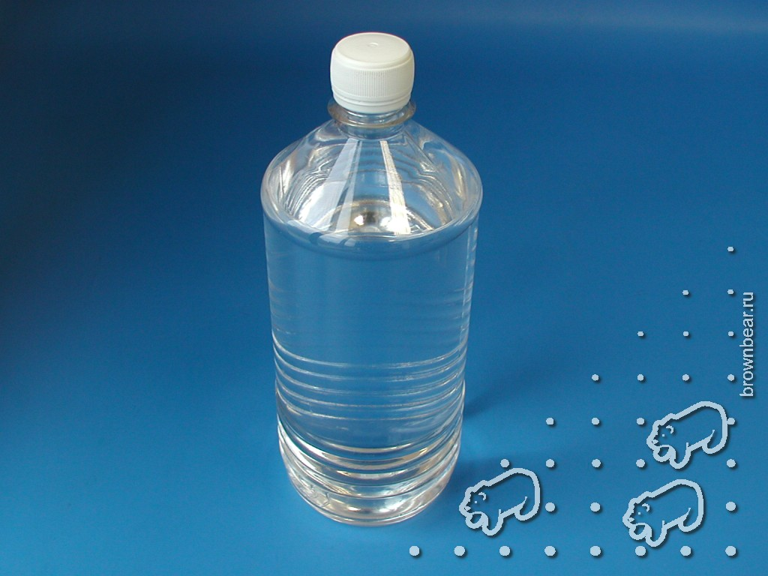
СПИРТЫ

Slide 2
Спирты (алканолы)– органические вещества, в молекулах которых содержится одна или несколько гидроксильных групп (-ОН) соединенных с углеводородным радикалом.

Slide 3
Классификация спиртов
Одноатомные Многоатомные
( одна ОН группа) (две и более ОН групп)
R-OH R-(OH)_{n}
СН₃ – ОН СН₂ОН-СН₂ОН
метанол этандиол-1,2

Slide 4
2.По типу углеводородного радикала
Предельные -
Н₃С – СН – СН₃
ОН
_{СН2 =СН-СН2-ОН}
СН2-ОН
Непредельные -
Ароматические

Slide 5
3. По типу атома углерода, связанного с группой - ОН
СН3-СН2-СН2-ОН
СН3-СН-СН3
ОН
СН3
СН3-С-СН3
ОН
Первичные -
Вторичные -
Третичные -

Slide 6
Номенклатура и изомерия
При образовании названий спиртов к названию углеводорода, соответствующего спирту, добавляют (родовой) суффикс – ОЛ.
Цифрами после суффикса указывают положение гидроксильной группы в главной цепи:
H H H H H H H
| 3 |2 |1 1 | 2 |3
H- C – O H H- C – C – C -OH H - C – C – C -H
| | | | | | |
H H H H H OH H
метанол пропанол-1 пропанол -2

Slide 7
ВИДЫ ИЗОМЕРИИ:
1. Изомерия положения функциональной группы (пропанол–1 и пропанол–2)
2.Изомерия углеродного скелета
CH3-CH2-CH2-CH2-OH CH3-CH-CH2-OH
CH3
бутанол-1 2-метилпропанол-1
3.Изомерия межклассовая – спирты изомерны простым эфирам:
СН3-СН2-ОН СН3-О-СН3
этанол диметиловый эфир

Slide 8
Физические свойства
Низшие и средние спирты (С1-C11)-летучие, бесцветные жидкости с резким, характерным алкогольным запахом, жгучим вкусом. Растворимы в воде до актонола.
Высшие спирты (C12- и выше)- твердые вещества с приятным запахом. Нерастворимы в воде.

Slide 9
Способы получения
Лабораторные:
Гидролиз галогеналканов:
R-CL+NaOH R-OH+NaCL
Гидратация алкенов: CH2=CH2+H2O C2H5OH
Гидрирование карбонильных соединений
Промышленные:
Синтез метанола из синтез-газа
CO+2H2 CH3-OH (при повышенном давлении, высокой температуре и катализатора оксида цинка)
Гидратация алкенов
Брожение глюкозы: C6H12O6 2C2H5OH+2CO2

Slide 10
Химические свойства
1. Спирты реагируют с щелочными и щелочноземельными металлами, образуя солеобразные соединения – алкоголяты.
2СH3CH2CH2OH + 2Na →2СH3CH2CH2ONa + H2↑
При этом атом водорода гидроксильной группы замещается на металл. Похоже на кислоту.
2СH3CH2OH + Сa → (СH3CH2O)2Ca + H2↑
Но кислотные свойства спиртов слишком слабы, слабы настолько, что спирты не действуют на индикаторы.

Slide 11
Химические свойства
2. Спирты горят:
2С3H7ОH + 9O2 → 6СO2 + 8H2O
Дегидратация
  CH3–CH2–OH → CH2=CH2 + H2O

Slide 12
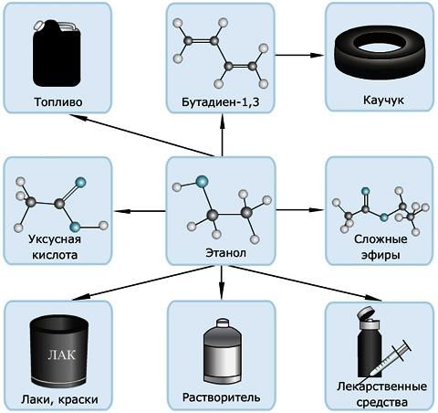
Применение спиртов

Slide 13
Дружить или не дружить со спиртом.
Спирт относится к ксенобиотикам – веществам, не содержащимся в человеческом организме, но влияющим на его жизнедеятельность. Все зависит от дозы.
Спирт – это питательное вещество, которое обеспечивает организм энергией. В средние века за счет потребления алкоголя организм получал около 25% энергии.
Спирт – это лекарственное средство, имеющее дезинфицирующее и антибактериальное действие.
Спирт – это яд, нарушающий естественные биологические процессы, разрушающий внутренние органы и психику и при чрезмерном употреблении влекущий смерть.

Slide 14
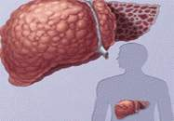
В организме алкоголь оказывает четыре основных эффекта:
-обеспечивает организм энергией;
-замедляет работу центральной нервной системы, снижает ее эффективность;
-стимулирует производство мочи (вследствие этого клетки обезвоживаются);
-выводит из строя печень

